Slide 1
第4章 文件系统
文件
目录
文件系统的实现
文件系统管理和优化
文件系统实例
有关文件系统的研究
小结
ECNU-Operating Systems Design, Liang Shi

Slide 2
长期数据存储
必须能够存储大量数据
使用数据的进程终止时，数据仍然存在
必须支持多个进程并发存取有关数据
ECNU-Operating Systems Design, Liang Shi

Slide 3
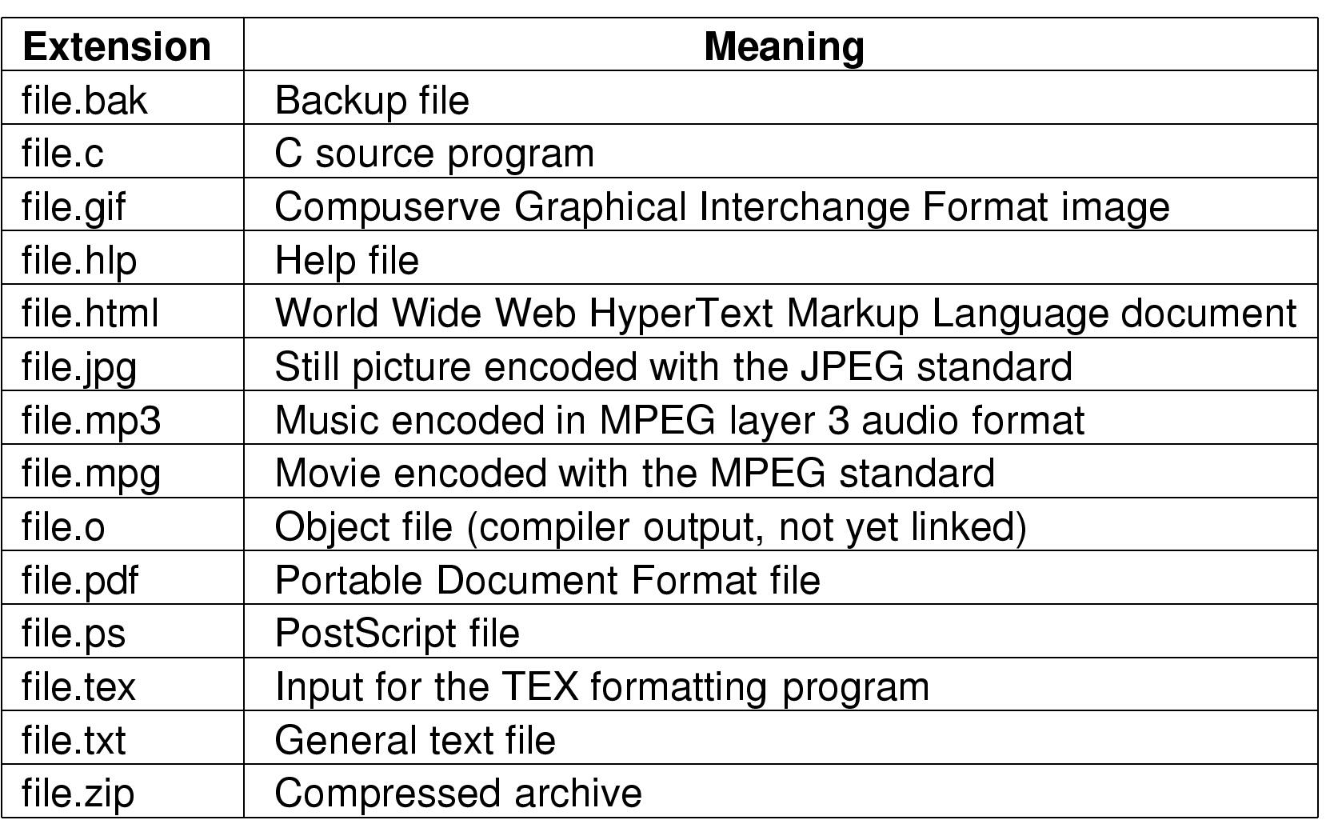
文件命名
典型文件扩展名
ECNU-Operating Systems Design, Liang Shi

Slide 4
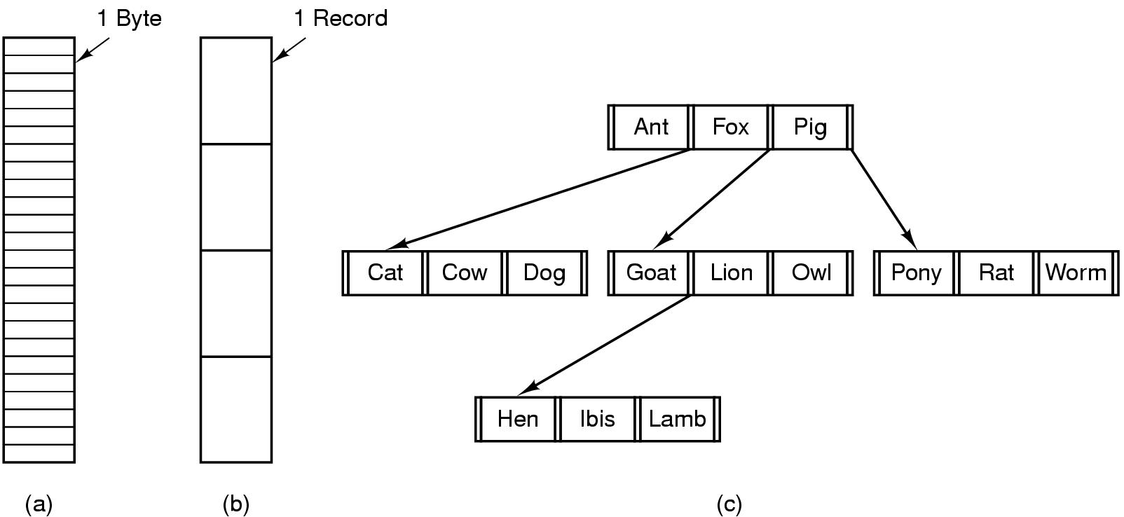
文件逻辑结构
文件的逻辑结构
  (a)无结构的流文件
  (b)有结构的记录文件 Key-Value
ECNU-Operating Systems Design, Liang Shi

Slide 5
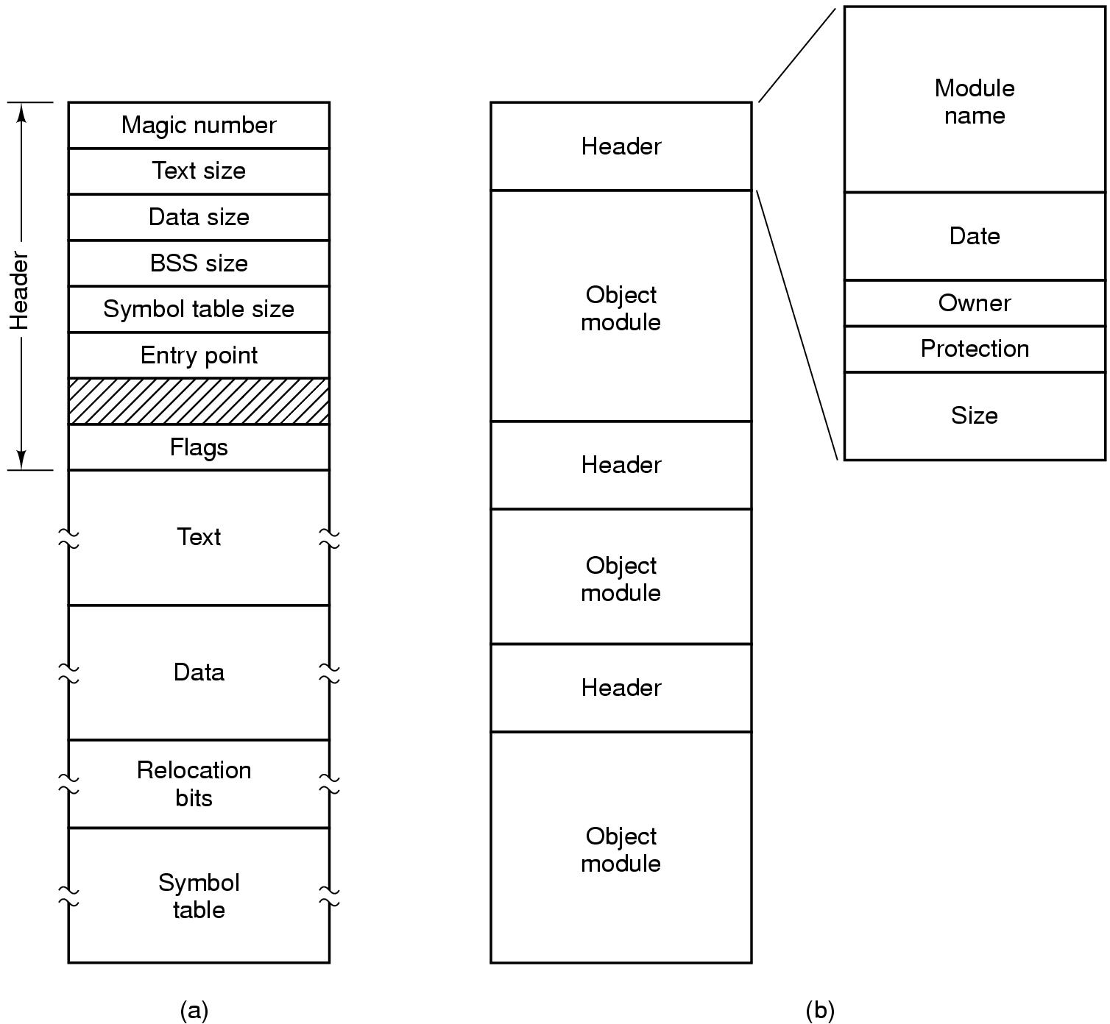
文件类型
普通文件
  ASCII文件
  二进制文件
目录文件
特殊文件(设备文件)
  字符设备文件
  块设备文件
  例：/dev/lp1
  /dev/mouse
  /dev/cdrom
  /dev/hda
(a) 一个可执行文件 (b) 一个存档文件
ECNU-Operating Systems Design, Liang Shi

Slide 6
文件存取(File Access)
顺序存取(Sequential access)
  可从头顺序存取文件的全部字节或记录
  不能跳过某些内容，可以返回到起点，或者多次存取。
  当存储介质为磁带时，顺序存储式非常合适的。
随机存取(Random access)
  可以以任何次序存取文件的字节或者记录
  对于数据库系统，这种存取方式是必不可少的。
  有两种方法可以指示从何处开始读写文件：
    每次读写操作都给出开始读写文件的位置
    用一个seek操作设置当前读写位置，然后从此位置开始读写文件。
ECNU-Operating Systems Design, Liang Shi

Slide 7
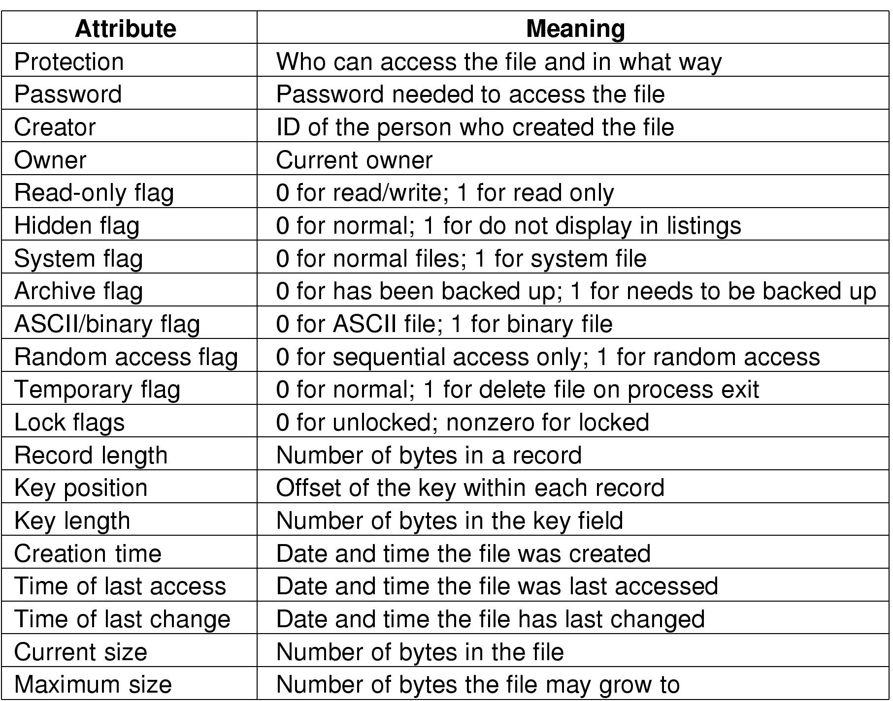
文件属性(File Attributes)
ECNU-Operating Systems Design, Liang Shi

Slide 8
文件操作(File Operations)
  Create
  Delete
  Open
  Close
  Read
  Write
  Append
  Seek
  Get Attributes
  Set Attributes
  Rename
ECNU-Operating Systems Design, Liang Shi

Slide 9
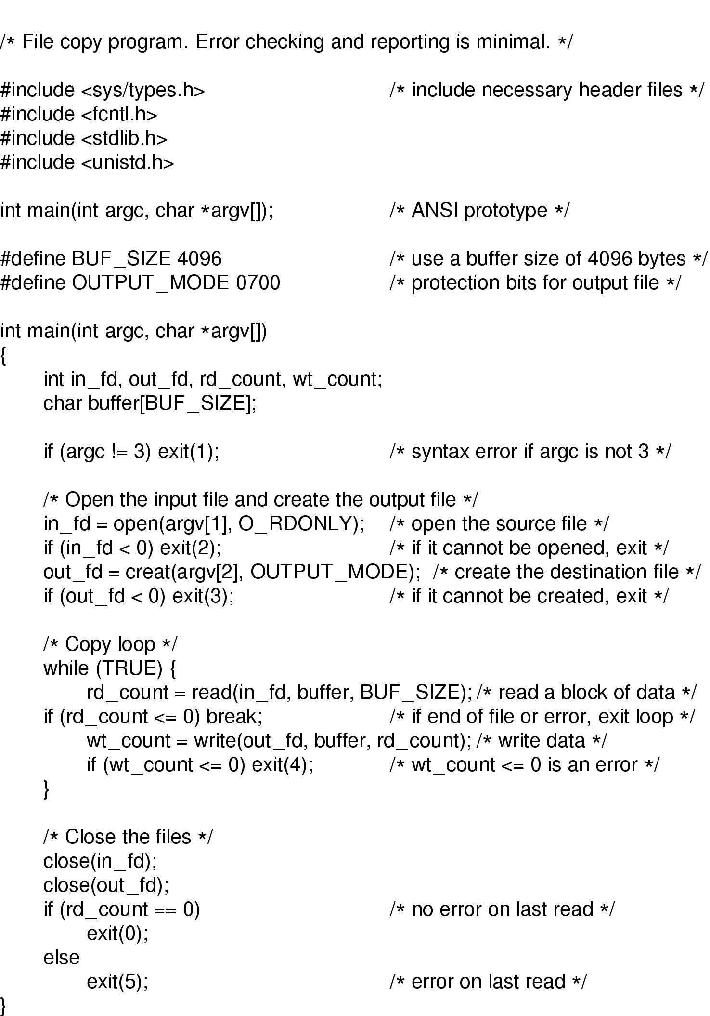
使用文件系统调用的一个示例程序
cp abc xyz
ECNU-Operating Systems Design, Liang Shi

Slide 10
使用文件系统调用的一个示例程序
ECNU-Operating Systems Design, Liang Shi

Slide 11
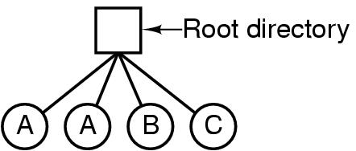
目录(Directories)
单级目录系统
一个单级目录系统(Single Level Directory System)
  有4个文件
  分别属于3个不同的用户A、B和C
问题
  重名问题
  文件搜索的速度
ECNU-Operating Systems Design, Liang Shi

Slide 12
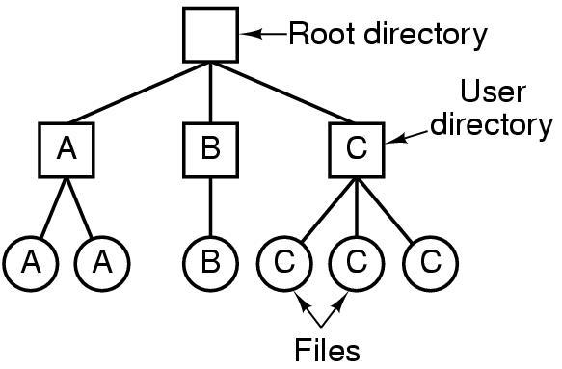
二级目录系统
(Two-level Directory Systems)
ECNU-Operating Systems Design, Liang Shi

Slide 13
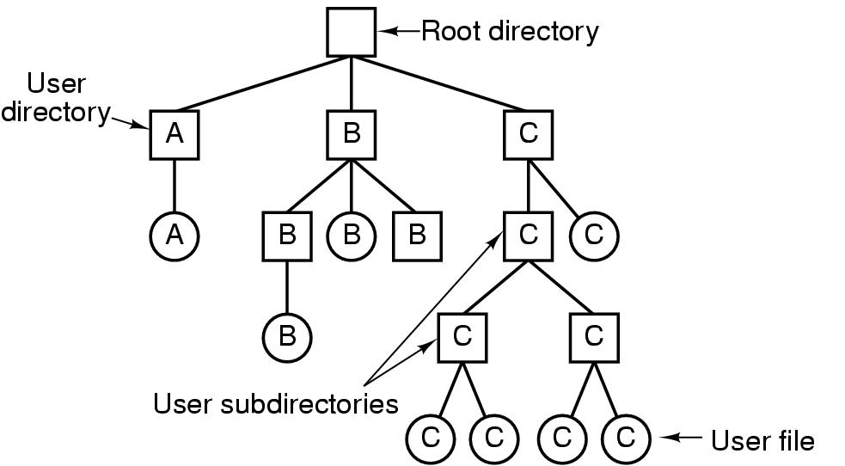
层次目录系统
(Hierarchical Directory Systems)
C:\Users\shiliang2\Downloads\计算机操作系统\课件\test.c
ECNU-Operating Systems Design, Liang Shi

Slide 14
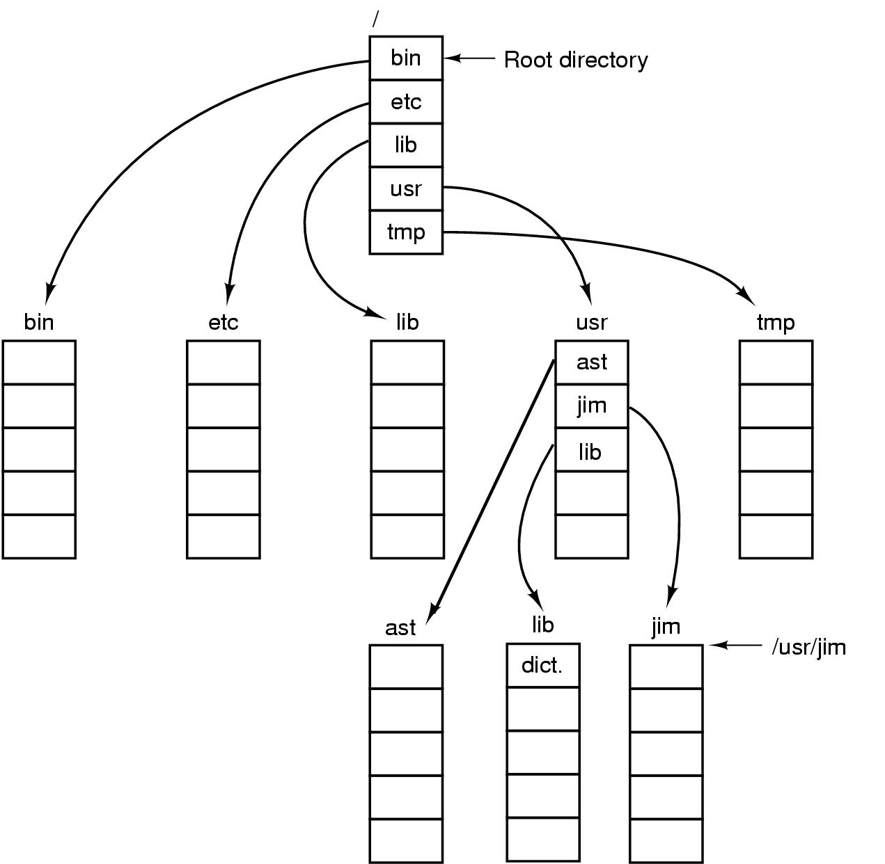
路径名(Path Names)
  寻找文件：
绝对路径
/usr/jim/aaa
相对路径
./jim/aaa
.
..
aaa
aaa
一个UNIX目录树
ECNU-Operating Systems Design, Liang Shi

Slide 15
目录操作
Create
Delete
Opendir
Closedir
Readdir
Rename
Link
Unlink
ECNU-Operating Systems Design, Liang Shi

Slide 16
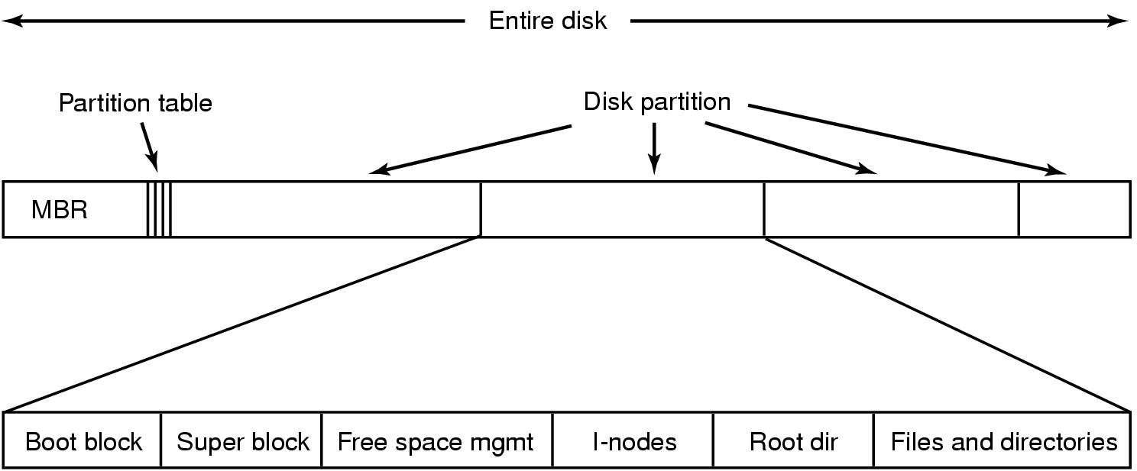
文件系统的实现
(File System Implementation)
空闲空间控制块
根目录文件
文件系统控制块
文件控制块
普通文件与目录文件
一个可能的文件系统布局(File System Layout)
ECNU-Operating Systems Design, Liang Shi

Slide 17
文件的物理结构
文件的物理结构是指文件数据盘块在硬盘等存储介质中的组织方式，有连续存储方式和离散存储方式两种，常见的文件物理结构包括：
  连续文件(顺序文件)
  链接文件
  索引文件
  Unix文件
ECNU-Operating Systems Design, Liang Shi

Slide 18

连续文件
文件目录
文件名 | … | 起始块号 | 文件长度
… | … | … | …
B | … | 28 | 5
A | … | 10 | 3
… | … | … | …
文件A
文件B
R₀ | R₁ | R₂ | … | R0 | R1 | …
(10) (11) (12) (28) (29)
连续文件示意图
优点
  支持文件随机存取
  相对于其他文件物理结构，存取速度最快。
缺点
  不支持文件的动态增长
  不能充分利用磁盘空间
ECNU-Operating Systems Design, Liang Shi
Notes:
(

Slide 19
链接文件
文件目录
链接文件示意图
文件名 | … | 起始块号
… | … | …
B | … | 20
A | … | 6
… | … | …
第6号 物理块
20
第20号 物理块
7
第7号 物理块
15
第15号 物理块
-1
优点
  采用离散式分配，能充分利用磁盘空间。
  支持文件的动态增长
缺点
  不支持文件随机存取
ECNU-Operating Systems Design, Liang Shi
Notes:
(

Slide 20
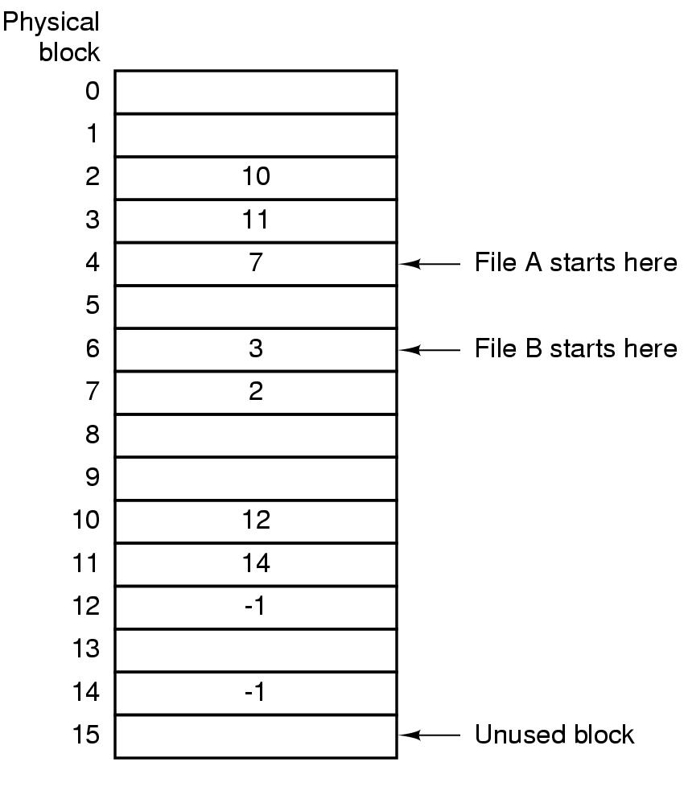
文件分配表
(FAT, File Allocation Table)
文件目录
文件A所对应的盘块为：
4, 7, 2, 10, 12
文件名 | … | 首簇号
… | … | …
B | … | 6
A | … | 4
… | … | …
文件B所对应的盘块为：
6, 3, 11, 14
在内存中使用文件分配表的链接文件
ECNU-Operating Systems Design, Liang Shi

Slide 21
索引文件
物理块号
22
5
18
16
文件目录
0
1
2
3
R₀
文件名 | … | 起始块号
… | … | …
B | … | 20
A | … | 6
… | … | …
R₁
R₂
R₃
文件A索引块(#6)
  假设物理块大小为4KB，索引表指针为4个字节，则：
  能管理的最大文件=1K*4K=4MB
ECNU-Operating Systems Design, Liang Shi
Notes:
(

Slide 22
多级索引文件
一级索引
二级索引
物理块
23
66
∶
∶
15
∶
37
15#
∶
37#
28
∶
99
28#
∶
99#
假设物理块大小为4KB，索引表指针为4个字节，则：
能管理的最大文件=1K*1K*4K=4GB
索引文件的优缺点？
ECNU-Operating Systems Design, Liang Shi
Notes:
(

Slide 23
UNIX文件
(直接间接混合寻址方式)
直接0: 25
直接1: 36
直接2: 67
∶
直接9: 97
一级间接：74
二级间接：95
三级间接：44
25#
36#
67#
  40K
  40K+4M
  40K+4M+4G
  40K+4M+4G+4T
  (物理块大小4KB)
∶
97#
77#
∶
∶
10#
35#
∶
∶
∶
54#
∶
Unix文件地址项
∶
11#
∶
∶
∶
∶
13#
ECNU-Operating Systems Design, Liang Shi
∶
∶
∶
Notes:
(

Slide 24
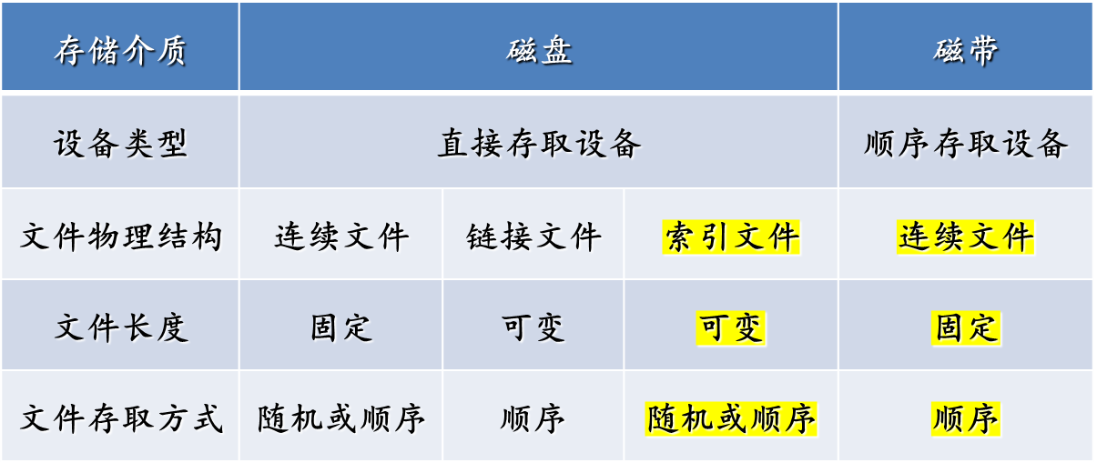
文件的存取方法
  顺序存取
  随机(直接)存取方法
  文件的物理组织、存储介质和存取方法间的关系
ECNU-Operating Systems Design, Liang Shi
Notes:
(

Slide 25
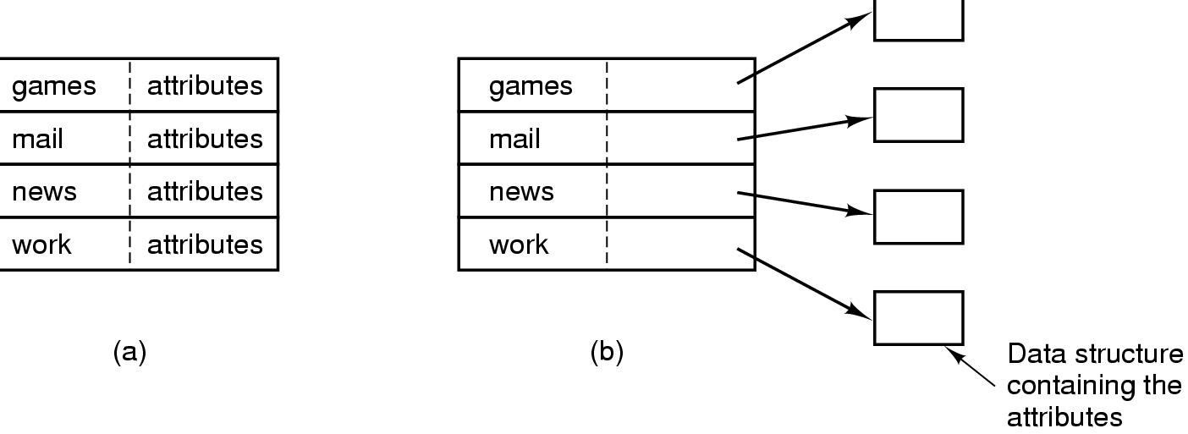

目录的实现
23
18
56
125
(a)简单目录
  固定大小的目录项
  目录项中包含文件的所有属性
(b)索引节点(i-node)方式
  文件名和其他属性分离，目录项中只有文件名和文件索引节点号。
  文件的属性均在其对应的索引节点中
ECNU-Operating Systems Design, Liang Shi

Slide 26
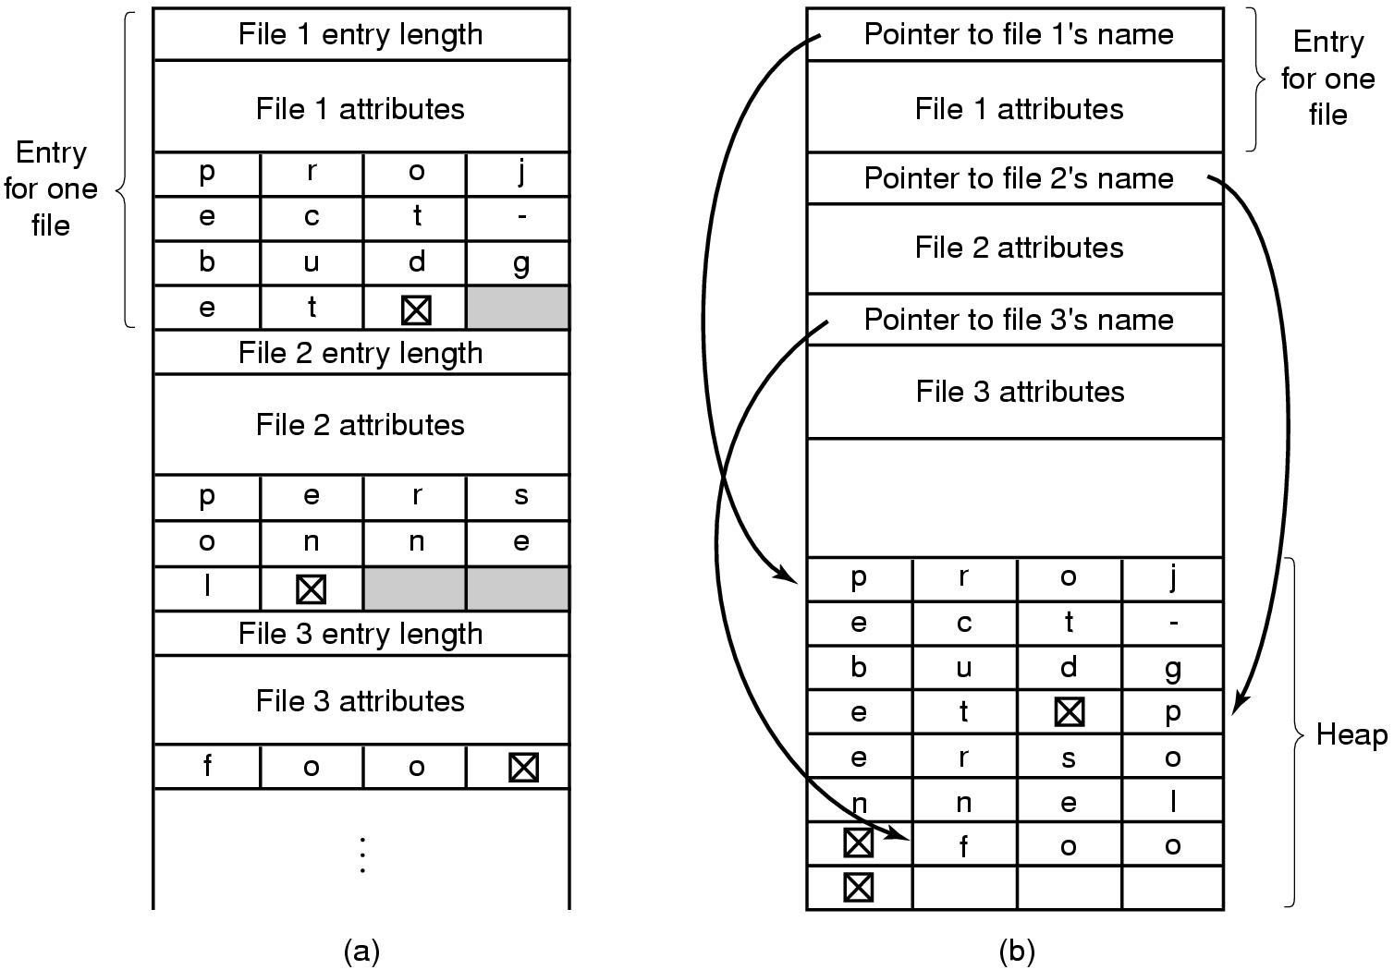
目录的实现
在目录中处理长文件名的两种方法：
  (a)在行中
  (b)在堆中
ECNU-Operating Systems Design, Liang Shi

Slide 27
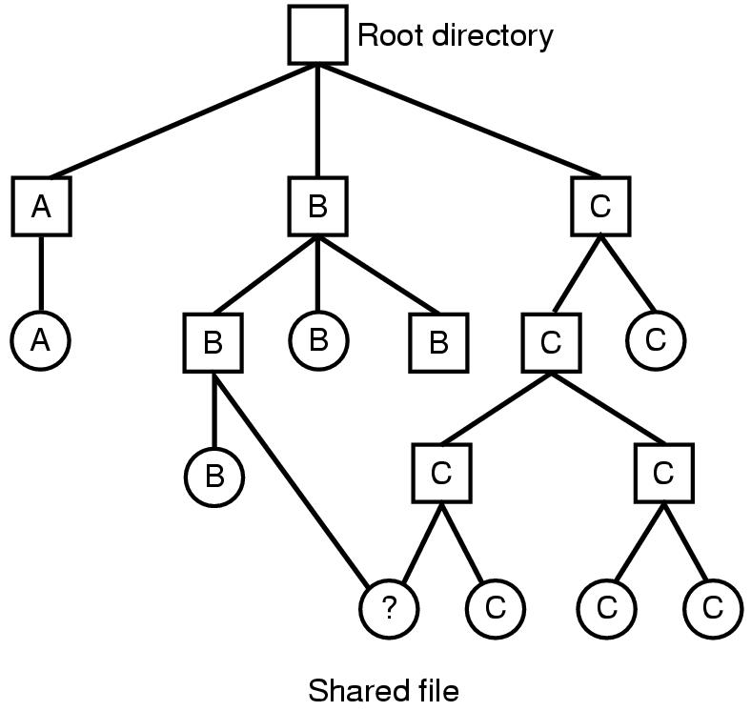
共享文件
有共享文件的文件系统
ECNU-Operating Systems Design, Liang Shi

Slide 28
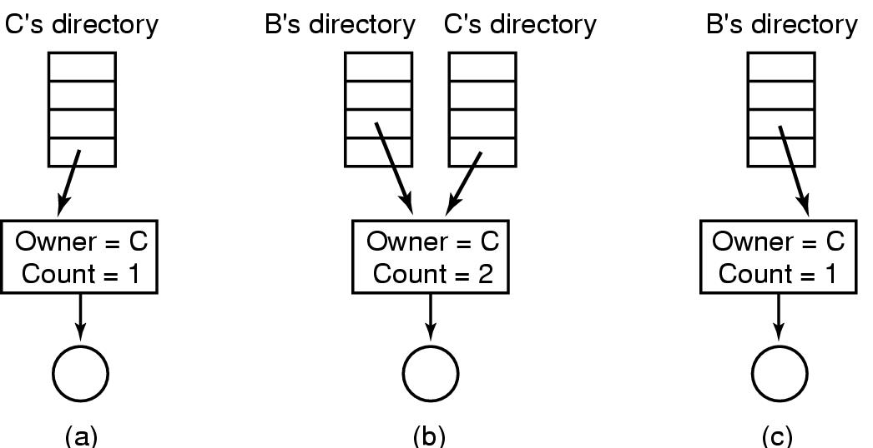
共享文件(链访法 vs. 绕道法)
用户C的目录: /C
用户C的目录: /C
用户B的工作目录: /B/WORK
ccc | 18
ccc | 18
bbb | 18
bbb | 18
(a)链接之前的状况 (b)创建链接之后 (c)当所有者删除文件后
ln /C/ccc /B/WORK/bbb
rm /C/ccc
绕道法：../../C/ccc
-r-xr-xr-x 2 root system 59346 bbb
ECNU-Operating Systems Design, Liang Shi

Slide 29
共享文件
0
1
2
3
4
5
6
7
8
9
10
∶ | ∶
空闲块目录表
索引节点区
Wang | 3
Yang | 4
SORT | 5
BETA | 6
根目录
Wang目录
TEST | 7
REPORT | 8
ALPHA | 6
SORT文件
/Wang/BETA文件
/Yang/ALPHA文件
Yang目录
TEST文件
DATA1文件
DATA1 | 9
DATA2 | 10
REPORT目录
DATA2文件
利用索引节点和文件目录实现文件共享
ECNU-Operating Systems Design, Liang Shi
Notes:
(

Slide 30
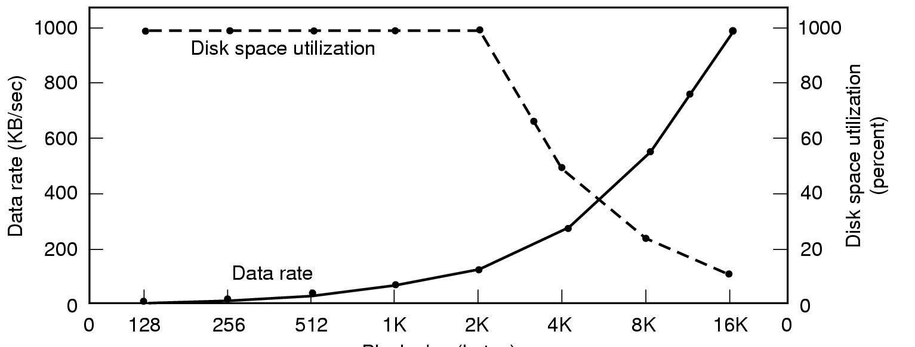
磁盘空间管理
Block size
实线(左边刻度) 给出数据传送率
虚线(右边刻度) 给出磁盘空间利用率
假设所有文件大小均为2KB
1 块大小
2 空闲空间管理方法
3 配额
ECNU-Operating Systems Design, Liang Shi

Slide 31
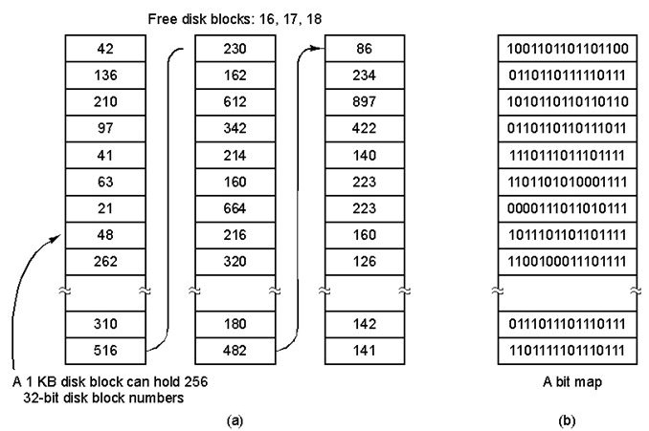
磁盘空间管理
(a)空闲块链表 (b)位示图
ECNU-Operating Systems Design, Liang Shi

Slide 32
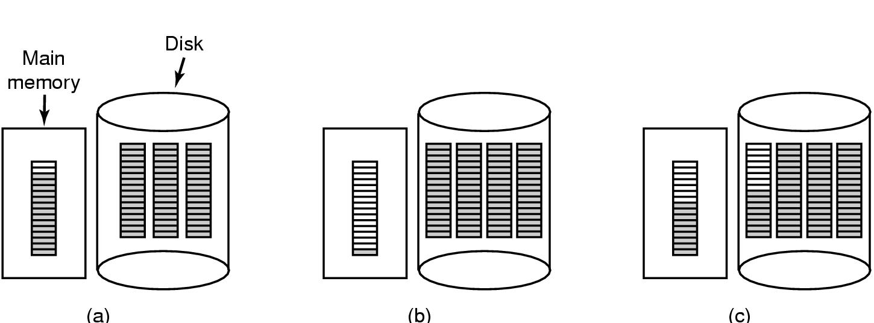
磁盘空间管理
(a) 内存中几乎全满的空闲块表(当前指针块)
(b) 释放一个有三个盘块的文件的结果
(c) 一个优化方案(内存块“全满存半”法)
ECNU-Operating Systems Design, Liang Shi

Slide 33
磁盘空间管理
序号 | 首空闲块号 | 空闲块个数 | 物理块号
1 | 2 | 4 | 2，3，4，5
2 | 9 | 3 | 9，10，11
3 | 20 | 2 | 20，21
4 | … | … | …
空闲块目录表
ECNU-Operating Systems Design, Liang Shi
Notes:
(

Slide 34
磁盘空间管理
0 1 2 3 4 5 6 7
0
1
2
3
4
0 | 1 | 0 | 1 | 1 | 0 | 1 | 1
1 | 1 | 0 | 1 | 0 | 1 | 0 | 1
1 | 0 | 0 | 0 | 0 | 0 | 0 | 0
0 | 0 | 1 | 1 | 0 | 0 | 1 | 1
∶ | ∶ | ∶ | ∶ | ∶ | ∶ | ∶ | ∶
位示图
数组元素bij所代表的块号为：x=m*i+j (m为矩阵的列数，或字长)
分配: x=m*i+j
回收: i=x/m; j=x mod m
ECNU-Operating Systems Design, Liang Shi
Notes:
(

Slide 35
磁盘空间管理
空闲块链
  一般链接法
空闲块链接
第6号 物理块
20
第20号 物理块
7
第7号 物理块
15
第15号 物理块
-1
磁盘空间管理
… | 6
ECNU-Operating Systems Design, Liang Shi
Notes:
(

Slide 36
磁盘空间管理
空闲块链
  空闲块成组链接法(Unix操作系统)
专用块
内存影射
最后一组
倒数第二组
第二组
100
150
149
∶
51
∶
100
250
249
∶
151
∶
100
0
499
∶
351
∶
43
50
49
∶
∶
∶
8
∶
∶
∶
43
50
49
∶
∶
∶
8
∶
∶
∶
…
第一组
449#块
50#块
150#块
350#块
∶
49#块
149#块
…
349#块
351#块
∶
∶
∶
99块
8#块
51#块
…
251#块
ECNU-Operating Systems Design, Liang Shi
Notes:
(

Slide 37
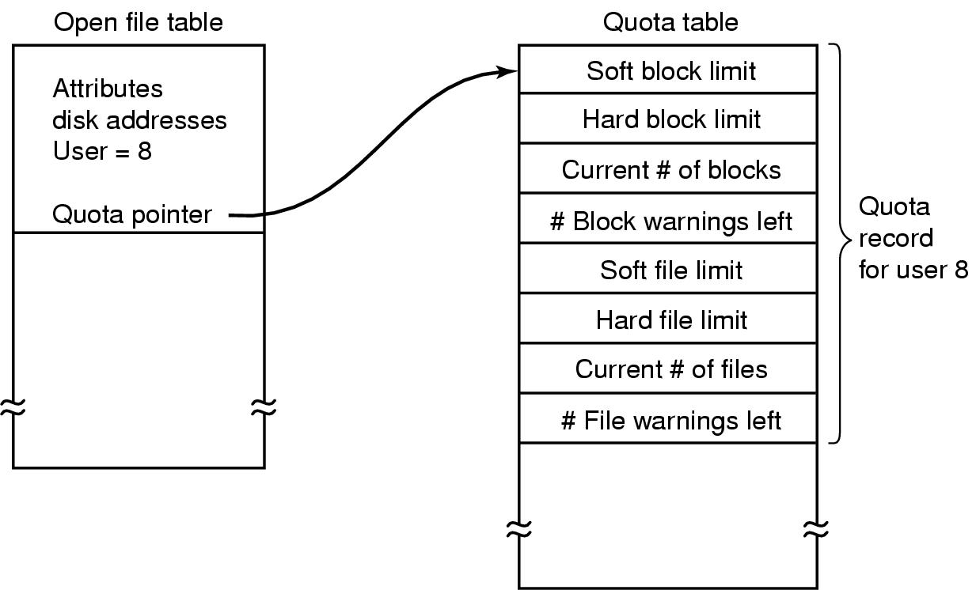
磁盘空间管理
在配额表(Quota Table)中记录了每个用户的配额
ECNU-Operating Systems Design, Liang Shi

Slide 38
文件系统可靠性
两个可靠性(Reliability)问题:
  文件系统备份(File System Backup)
  文件系统一致性(File System Consistency)
备份
  备份整个文件 or 部分文件系统？ (可执行文件、临时文件、设备文件需要备份吗？)
  全程备份+增量备份
  备份文件需要压缩吗?
  Backup on an active file system(Rapid Snapshots)
备份的两种策略
  物理转储(Physical Dump)
    简单、快速
    不能对指定的目录进行转储与恢复，不能根据需要增量转储与恢复个别文件。
  逻辑转储(Logical Dump)
ECNU-Operating Systems Design, Liang Shi

Slide 39
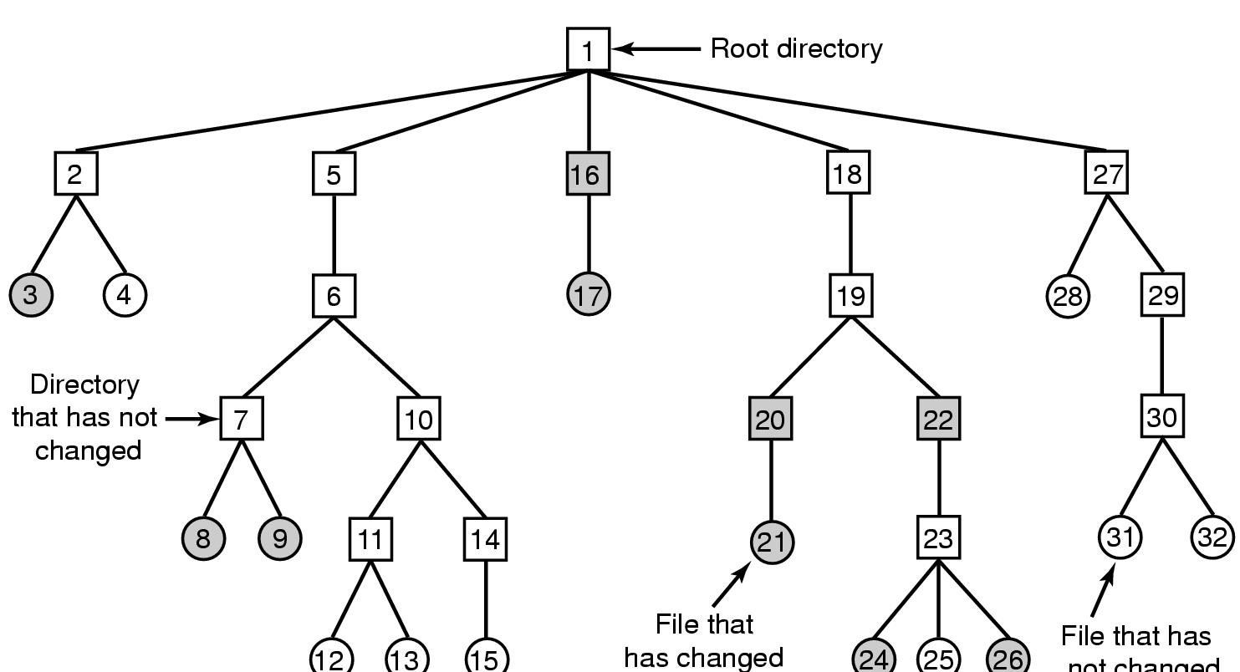
文件系统可靠性
File that has
not changed
需要备份的文件系统
  方框表示目录，圆圈表示文件
  有阴影的表示自上次备份后已修改的目录或者文件(文件属性Achive flag: 1)
  每个目录和文件用i-节点号来表示
ECNU-Operating Systems Design, Liang Shi

Slide 40
文件系统可靠性
逻辑转储也需要备份已修改文件或目录的路径上的所有目录，这是基于以下两个方面的原因：
  可能需要将被备份的文件或者目录恢复到另一个计算机的全新文件系统中。
  可能需要恢复文件到相应的目录中。
ECNU-Operating Systems Design, Liang Shi

Slide 41
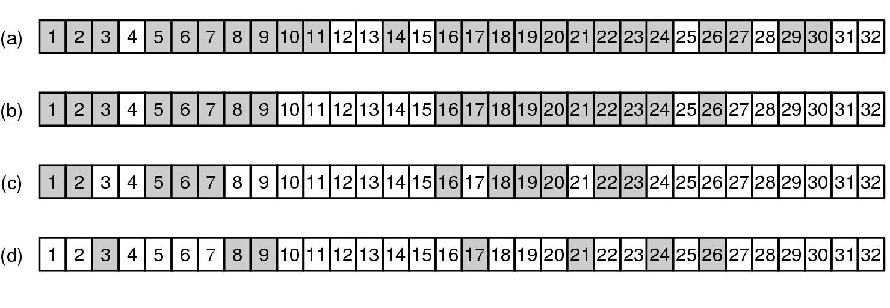
文件系统可靠性
用于逻辑转储算法的位图（以i-node no.为index）
(a)所有目录和需要备份（已修改）的文件
(b)剔除不需要备份的目录
(c)需要备份的目录
(d)需要备份的文件
ECNU-Operating Systems Design, Liang Shi

Slide 42
文件系统可靠性
文件一致性
  如果在写文件时发生系统崩溃，可能会出现文件一致性问题。
  问题主要出现于：文件目录块、 i-节点(i-nodes)块、索引块、包含空闲块表的盘块等。
  文件一致性检测程序：fsck // scandisk
  可以进行两种一致性检测：
    盘块级（块分配与否的一致性）
    文件级（文件链接数与实际访问路径数的一致性）
ECNU-Operating Systems Design, Liang Shi

Slide 43
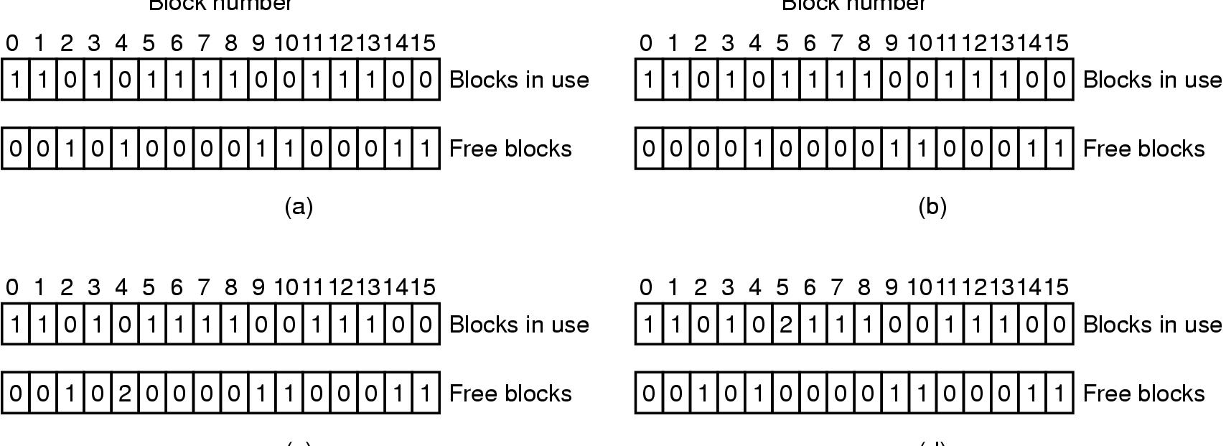
文件系统可靠性
文件系统状态
  (a) 一致
  (b) 丢失块
  (c) 空闲块重复
  (d) 数据块重复
ECNU-Operating Systems Design, Liang Shi

Slide 44
文件系统性能
常用三种优化方案来提高文件系统性能
  高速缓存(Caching)
  块提前读(Block Read Ahead)
  减少磁臂运动(Reducing Disk Arm Motion)
ECNU-Operating Systems Design, Liang Shi

Slide 45
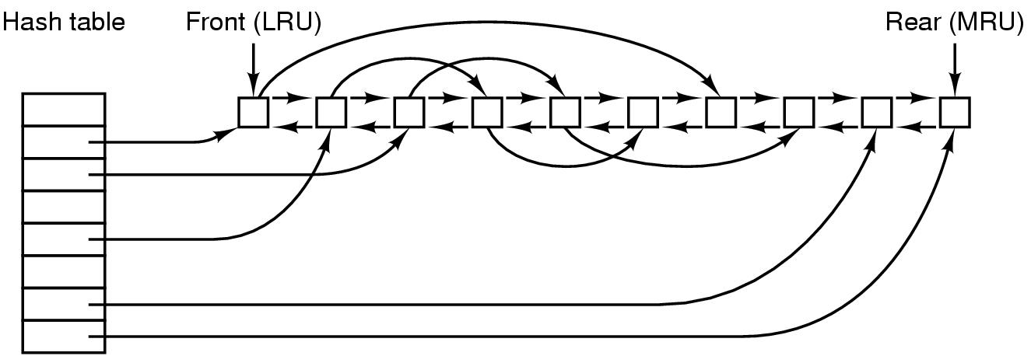
文件系统性能
高速缓存
块缓存数据结构
ECNU-Operating Systems Design, Liang Shi

Slide 46
文件系统性能
考虑到系统崩溃可能造成文件系统的不一致性，采用一个修改的LRU方案。
  盘块可根据其作用进行分类，如i节点块、间接寻址块、索引块、文件目录块、全满数据块、部分满数据块等。
  对于某些块，如i节点块极少可能在短时间内被引用两次，而满数据块再次被访问的可能性也相对较少，可以考虑将它们放在LRU的前端。
  对于关系到文件系统一致性的关键块，一旦被修改，则需要立即更新到磁盘。
  两种更新高速缓存中已修改块的方案:
    定期更新：Update + sync (Unix Solution)
    即改即更：Write-through caches(Windows Solution)
ECNU-Operating Systems Design, Liang Shi

Slide 47
文件系统性能
块提前读
  在对应块在被访问前预先调入高速缓存，以此增加高速缓存的块命中率。
  只有在顺序存取访问方式下才有效
  可以通过跟踪每个打开文件的存取方式来确定是否需要块提前读
ECNU-Operating Systems Design, Liang Shi

Slide 48
文件系统性能
减少磁臂运动
  把有可能顺序存取的块放在一起，最好在同一个柱面上，从而减少磁臂移动的距离。(位示图 vs. 空闲块表)
  减少i节点与其对应文件数据块之间的平均距离
    将i节点区放在磁盘的中间而不是开始处，这样i节点(i-nodes)与其对应文件数据块之间的平均距离减为原来的一半。
    将磁盘分成多个柱面组，每个柱面组都有自己的i节点区、数据块和空闲块表。
ECNU-Operating Systems Design, Liang Shi

Slide 49
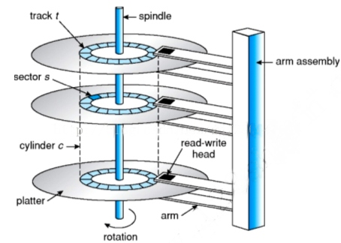
磁盘结构
磁道
转轴
磁臂
扇区
柱面
磁头
盘片
旋转
移动臂磁盘结构示意图
ECNU-Operating Systems Design, Liang Shi

Slide 50
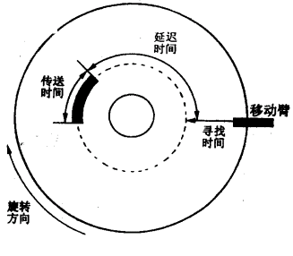
磁盘结构
寻道时间
访问磁盘的操作时间组成
ECNU-Operating Systems Design, Liang Shi

Slide 51

文件系统性能
i节点(i-nodes)放在磁盘开始位置
磁盘分为柱面组，每组有自己的数据块和i节点(i-nodes)
ECNU-Operating Systems Design, Liang Shi

Slide 52
文件的物理结构例题(1)
  1、在Unix文件系统中，文件的物理组织为Unix直接间接混合寻址方式，假设一个进程要在第360000字节偏移处读文件，请问分别要访问多少次磁盘？并以必要的图示说明访问之过程。假设该文件的FCB(即文件说明或文件控制块)已读入内存，每个磁盘块大小为1KB，块号用32位(即4个字节)的指针表示。
ECNU-Operating Systems Design, Liang Shi
Notes:
(

Slide 53
文件的物理结构例题(1)
  该单元所在的逻辑块号=360000/1024=351
  块内地址=360000 mod 1024=576
  直接寻址能管理的物理块数B1=10
  引入一级间接寻址后能管理的块数:
  B2=10+256=266
  引入二级间接寻址后能管理数:
  B3=10+256+256*256=65802
  因为：266 < 351+1< 65802 所以：该块由二级间接寻址管理
  主索引块index1=(351-266)/256=0
  二级索引块index2=(351-266) mod 256=85
  （假设磁盘的大小为1K,而每块地址用4B表示）
ECNU-Operating Systems Design, Liang Shi
Notes:
(

Slide 54
文件的物理结构例题(2)
2、一个文件系统的盘块大小为4KB，每块地址用4B(32位)表示，当分别采用连续、链接、二级索引和UNIX分配方案时，试回答以下问题并给出相应的解释：
(1)能管理的最大文件的大小？
(2)在管理一个20MB的大文件和一个20KB的小文件时所需的管理专用块数？
(3)要访问20MB大文件的第(16M+5.5KB)单元时需要的磁盘I/O操作次数？
ECNU-Operating Systems Design, Liang Shi

Slide 55
文件的物理结构例题(2)
 |  | 连续文件 | 链接文件 | 二级索引 | Unix
能管理的最大文件 |  | 不受限制 | 不受限制 | 4G | 40K+4M+4G+4T
管理用的专用块数 | 20K文件 | 0 | 0 | 2（1+1） | 0
 | 20M文件 | 0 | 0 | 6（1+5） | 6（1+1+4）
读大文件某处信息时I/O操作的次数 | 5.5K | 1 | 1+1 | 2+1 | 1
 | 16M+5.5K | 1 | 4097+1 | 2+1 | 2+1
（以上假设物理块的大小为：4KB，而每块地址用4B表示）
ECNU-Operating Systems Design, Liang Shi

Slide 56
总结
文件：文件名、数据属性、文件结构、文件操作
目录：目录结构、路径查询
文件系统结构：超级块、空闲空间管理块、文件控制块、文件与目录
文件的物理结构：顺序、链表、索引、Linux
目录的物理结构：目录组织、文件共享
文件系统管理与优化：
  磁盘的盘块大小、空闲空间的组织管理
  备份与一致性
  磁盘性能优化
ECNU-Operating Systems Design, Liang Shi

Slide 57
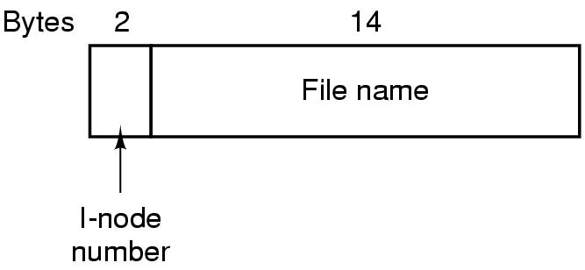
UNIX V7文件系统
UNIX V7目录项
ECNU-Operating Systems Design, Liang Shi

Slide 58
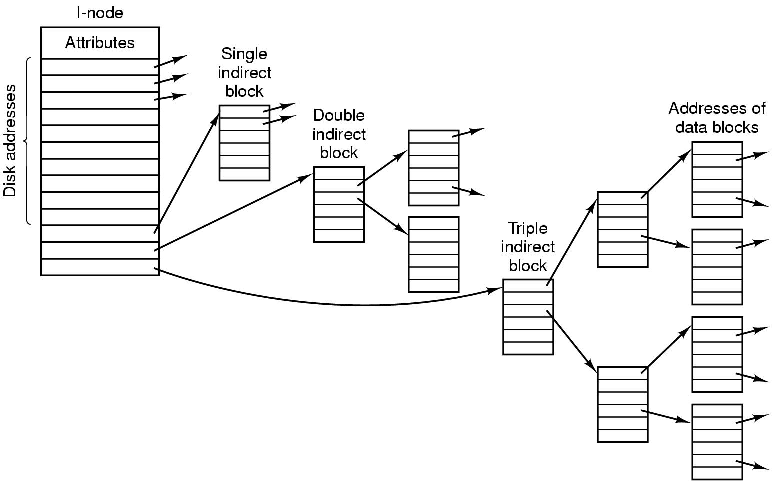
UNIX V7文件系统
UNIX i-node
ECNU-Operating Systems Design, Liang Shi

Slide 59
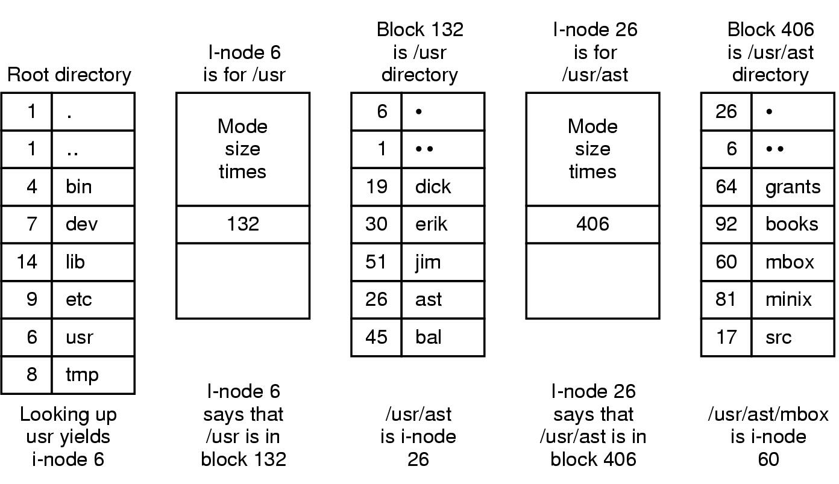
UNIX V7文件系统
查找文件“/usr/ast/mbox”的过程
ECNU-Operating Systems Design, Liang Shi

Slide 60
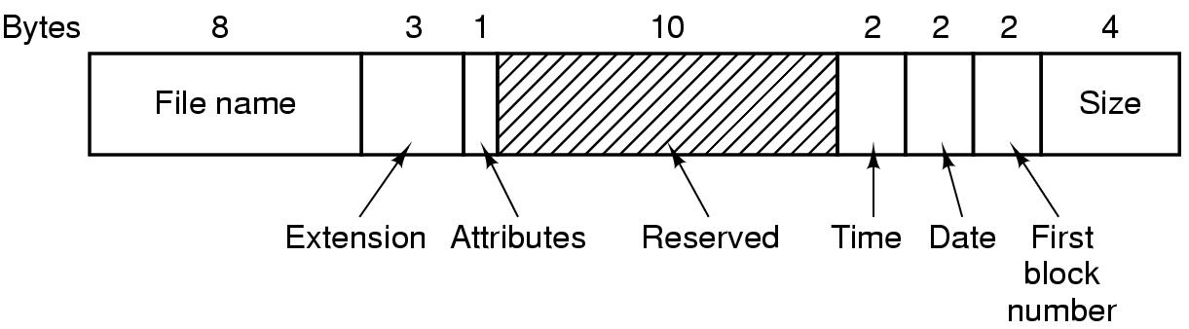
MS-DOS文件系统
MS-DOS的目录项
ECNU-Operating Systems Design, Liang Shi

Slide 61
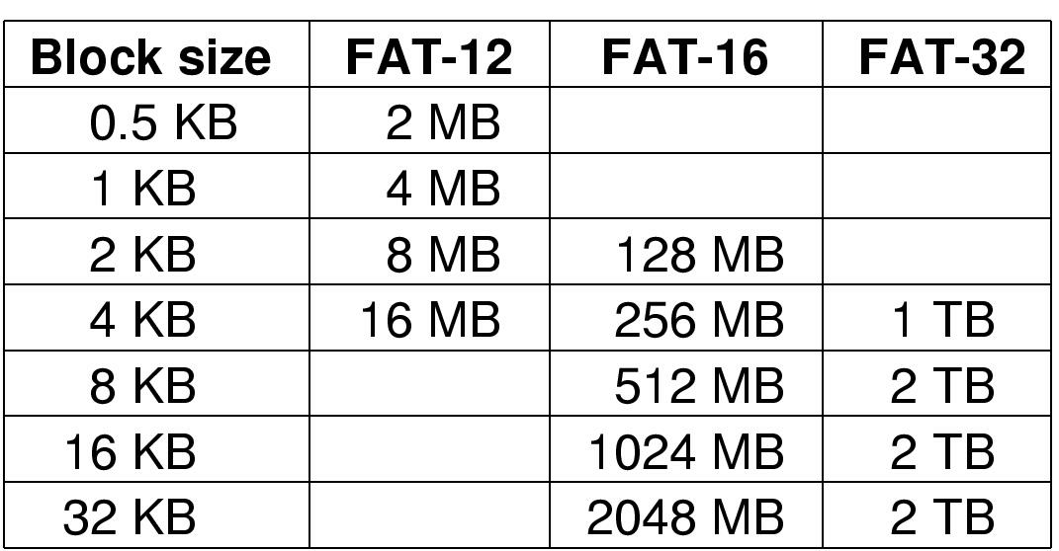
MS-DOS文件系统
对应不同的盘块大小的最大分区
空格表示禁止这种组合
ECNU-Operating Systems Design, Liang Shi

Slide 62
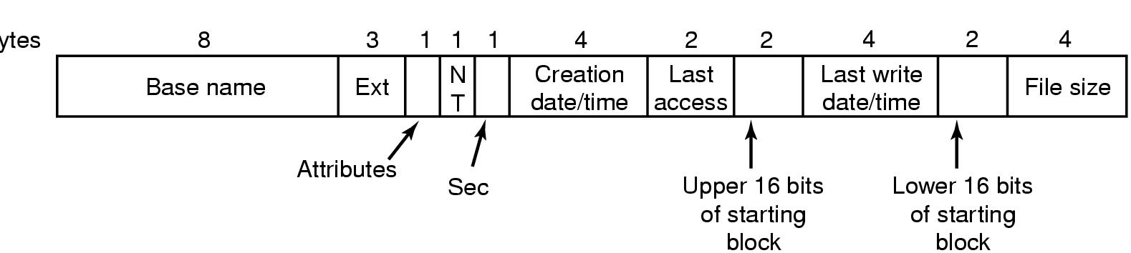
Windows 98文件系统
Bytes
用于Windows 98的扩展MOS-DOS目录项
ECNU-Operating Systems Design, Liang Shi

Slide 63
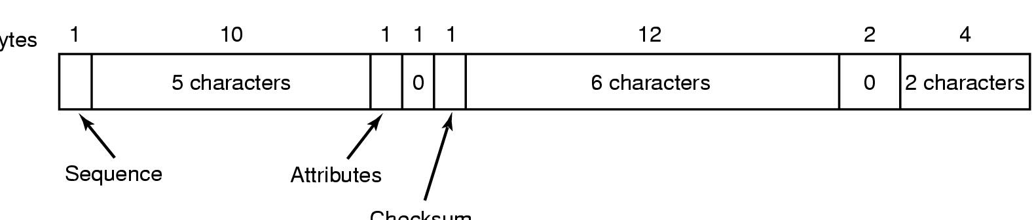
Windows 98文件系统
Bytes
Checksum
Windows 98中的长文件名(部分)目录项
ECNU-Operating Systems Design, Liang Shi

Slide 64
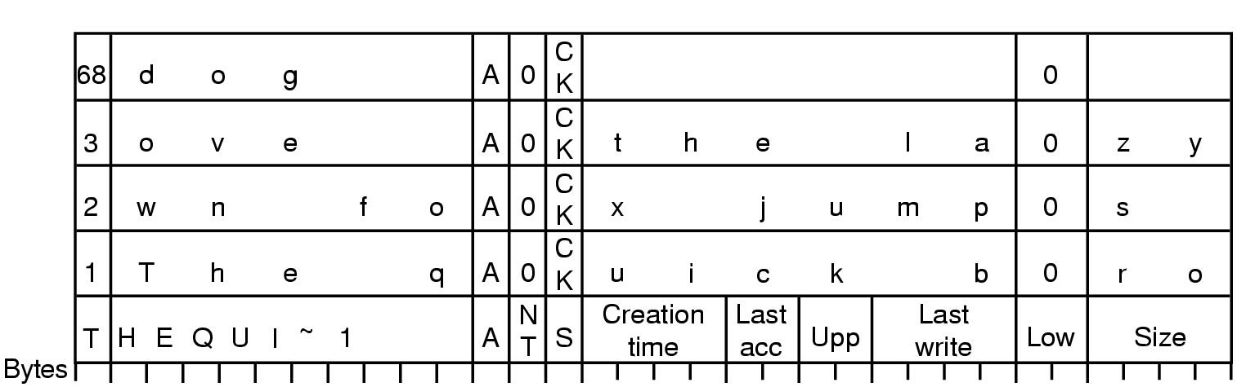
Windows 98文件系统
一个在Windows 98中处理长文件名的实例
文件名: The quick brown fox jumps over the lazy dog
ECNU-Operating Systems Design, Liang Shi

Slide 65
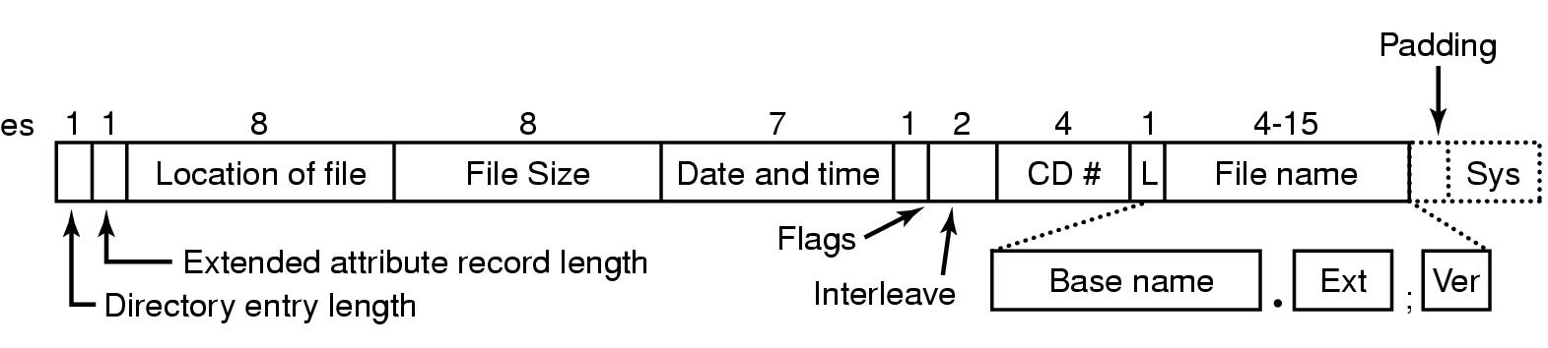
文件系统实例
CD-ROM文件系统
ISO 9660的目录项(Directory Entry)
ECNU-Operating Systems Design, Liang Shi

Slide 66
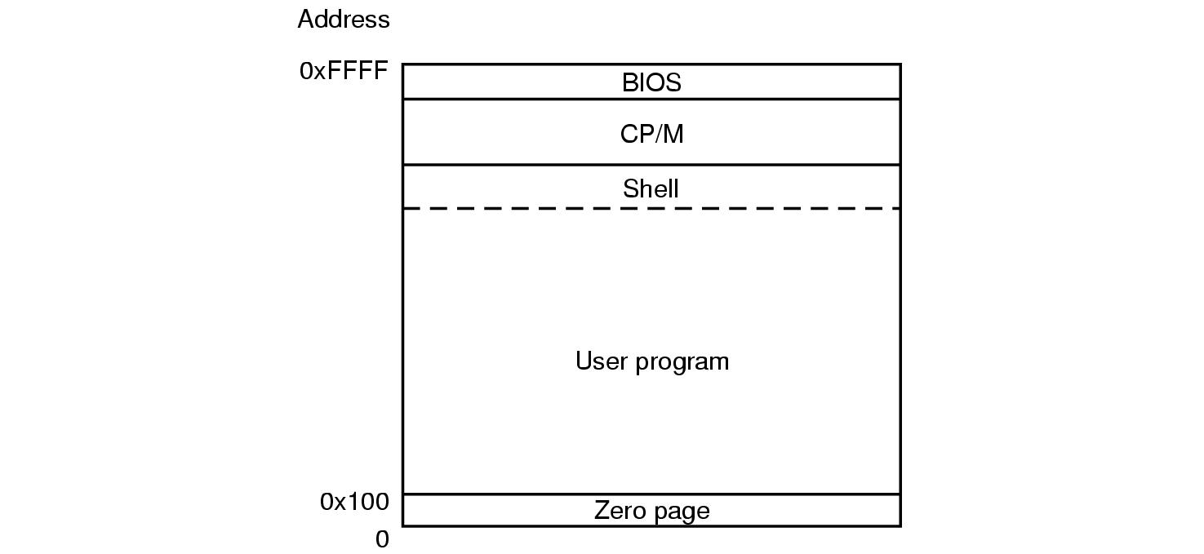
CP/M文件系统
CP/M的内存布局
ECNU-Operating Systems Design, Liang Shi

Slide 67
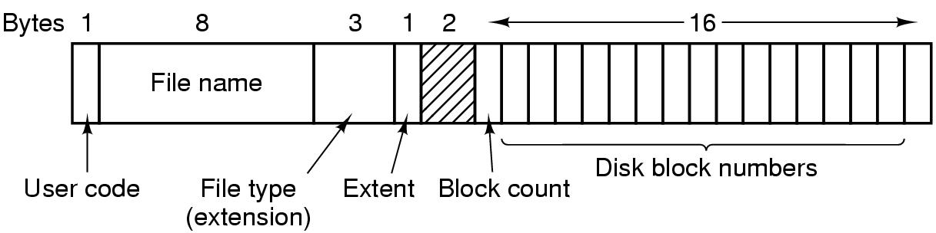
CP/M文件系统
CP/M的目录项
ECNU-Operating Systems Design, Liang Shi

